Slide 1
STT | Tên Zalo | Gmail | SĐT
1 | Hồ Minh Phương | anita.ho010190@gmail.com | 0973323349
2 | Yen Chi | ntychi72@gmail.com | 0907038817
3 | Trần Thị Thương | tranthithuong.c23xuantruong@gmail.com | 0349821760
4 | Ánh Hồng | anhhong090491@gmail.com | 0836975234
5 | Le Lan | vinhthanh1206@gmail.com | 0982704426
6 | Huỳnh Phước Mai | huynhphuocmai@gmail.com | 0901239983
7 | Huệ Vũ | vuthihue183@gmail.com | 0372139974

Slide 2



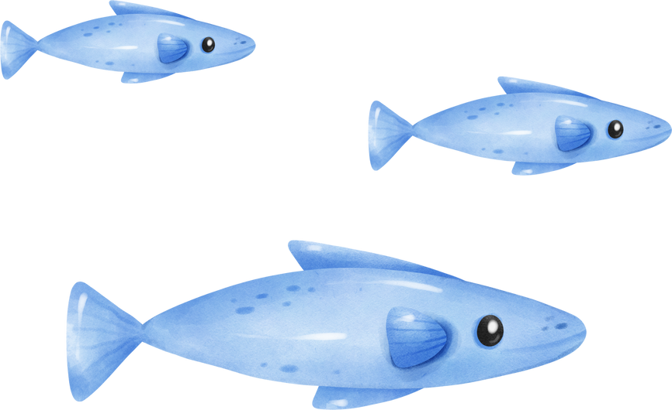
Bộ sách: Chân trời sáng tạo
Môn học: Sinh học 12
Bài: ÔN TẬP CHƯƠNG 6
Giáo viên: …..
Lớp dạy: 12A

Slide 3





ÔN TẬP CHƯƠNG 6
SINH HỌC 12
Hoạt động 1: Khởi động
TRÒ CHƠI: LẬT MẢNH GHÉP
Nội dung: lật mảnh ghép và trả lời câu hỏi bên dưới.
Hình thức: Hoạt động nhóm đôi, thảo luận để đưa ra câu trả lời.
Thời gian: 10s suy nghĩ.
Đánh giá: trả lời đúng sẽ nhận được 1 phần quà nhỏ.

Slide 4

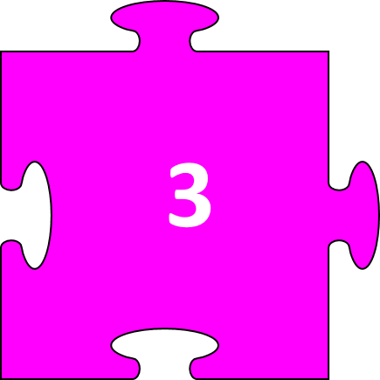




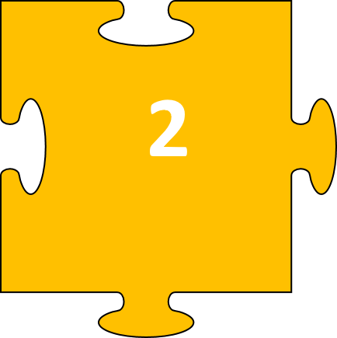
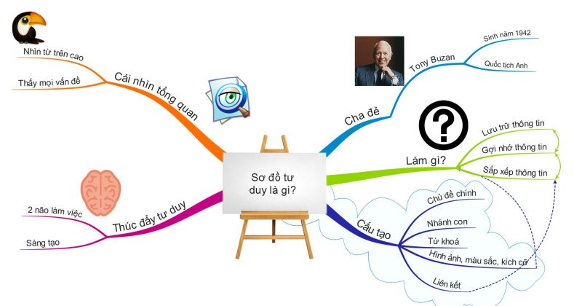








ÔN TẬP CHƯƠNG 6
SINH HỌC 12
Hoạt động 1: Khởi động
Nội dung: lật mảnh ghép và trả lời câu hỏi bên dưới
Hình thức: Hoạt động nhóm đôi, thảo luận với bạn bên cạnh để đưa ra câu trả lời bằng cách dơ tay.
Thời gian: 10s suy nghĩ
Đánh giá: trả lời đúng sẽ nhận được 1 phần quà nhỏ

Slide 5
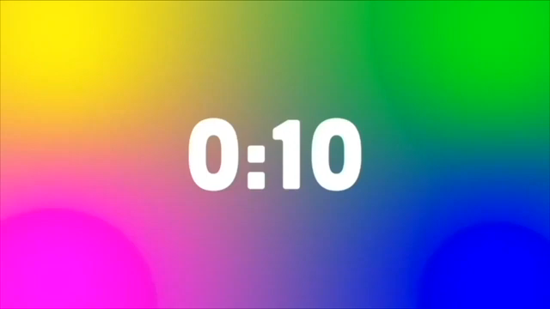

ÔN TẬP CHƯƠNG 6
SINH HỌC 12
Câu hỏi 1: Nhân tố nào là nhân tố sinh thái hữu sinh?
A. Độ ẩm. B. Ánh sáng.
C. Nhiệt độ. D. Vật ăn thịt.
D

Slide 6
ÔN TẬP CHƯƠNG 6
SINH HỌC 12
Câu hỏi 2: Ở một quần thể cá chép trong một hồ cá tự nhiên, sau khi khảo sát thì thấy có 10% cá thể ở tuổi trước sinh sản, 40% cá thể ở tuổi đang sinh sản, 50% cá thể ở tuổi sau sinh sản. Kết luận nào sau đây là đúng về quần thể này?
A. Quần thể đang có xu hướng tăng số lượng cá thể.
B. Quần thể thuộc dạng đang suy thoái.
C. Quần thể thuộc dạng đang phát triển.
D. Quần thể có cấu trúc tuổi ổn định.
B

Slide 7
Câu hỏi 3: Theo dõi về giới hạn chịu nhiệt của cá chép và cá rô phi ở Việt Nam, người ta thu được bảng số liệu sau:
Mỗi nhận định sau đây là đúng hay sai?
A. Giới hạn sinh thái về nhiệt độ của cá chép là 2 – 44⁰C.
B. Giới hạn sinh thái về nhiệt độ của cá rô phi là 5,6 – 42⁰C.
C. Cá chép có vùng phân bố rộng hơn cá rô phi.
D. Cá rô phi có vùng phân bố rộng hơn cá chép.
Loài | Điểm chết dưới (⁰C) | Điểm cực thuận(⁰C) | Điểm chết trên (⁰C)
Cá chép | 2 | 28 | 44
Cá rô phi | 5,6 | 30 | 42
A, B,C: Đúng
D: Sai

Slide 8
Câu hỏi 4: Khi đánh bắt cá tại một quần thể ở ba thời điểm, thu được tỉ lệ như sau:
Khi nói về quần thể trên, mỗi nhận xét sau đây là đúng hay sai?
A. Tại thời điểm I quần thể đang ở trạng thái phát triển.
B. Tại thời điểm II có thể tiếp tục đánh bắt với mức độ vừa phải.
C. Tại thời điểm III có thể tiếp tục đánh bắt.
D. Tại thời điểm I có thể tiếp tục đánh bắt.
Thời điểm | I | II | III
Trước sinh sản | 55% | 42% | 20%
Đang sinh sản | 30% | 43% | 45%
Sau sinh sản | 15% | 15% | 35%
A,B,C: Đúng
D: Sai

Slide 9
ÔN TẬP CHƯƠNG 6
SINH HỌC 12
Câu hỏi 5: Cho các yếu tố/cấu trúc/sinh vật sau đây:
Vi khuẩn; (2) Cây cỏ; (3) Cá; (4) Đất;
(5) Gió; (6) Hơi ấm; (7) Chim làm tổ trên cây.
Có bao nhiêu yếu tố kể trên là yếu tố vô sinh?
3

Slide 10
ÔN TẬP CHƯƠNG 6
SINH HỌC 12
Câu hỏi 6: Cho các nhân tố sau:
(1) Sự cạnh tranh giữa các cá thể trong cùng quần thể.
(2) Số lượng kẻ thù ăn thịt trong một quần xã.
(3) Sức sinh sản và mức độ tử vong của quần thể.
(4) Sự phát tán của các cá thể trong quần thể.
(5) Nhiệt độ, độ ẩm và ánh sáng.
Trong các nhân tố trên, có bao nhiêu nhân tố sinh thái được coi là nhân tố phụ thuộc vào mật độ quần thể?
4

Slide 11
ÔN TẬP CHƯƠNG 6
SINH HỌC 12
Hoạt động 2: Hệ thống hóa kiến thức
Nội dung: Bốc thăm, chọn nội dung để thiết kế sơ đồ tư duy.
+ Nhóm 1: Vẽ SĐTD về môi trường sống và các nhân tố sinh thái
+ Nhóm 2: Vẽ SĐTD về khái niệm quần thể sinh vật và mối quan hệ giữa các cá thể trong quần thể
+ Nhóm 3: Vẽ SĐTD về các đặc trưng cơ bản của quần thể
+ Nhóm 4: Vẽ SĐTD về tăng trưởng của quần thể
Hình thức:
+ Tại nhà: các em lên kế hoạch, hoàn thành SĐTD
+ Tại lớp: thảo luận trong 1p, thống nhất và hoàn thành SĐTD, báo cáo trước lớp
Thời gian trình bày: 2 – 3 phút
Đánh giá: Đánh giá chéo theo công cụ đánh giá 1

Slide 12
ÔN TẬP CHƯƠNG 6
SINH HỌC 12
Hoạt động 2: Hệ thống hóa kiến thức
Các tiêu chí | Điểm tối đa | Mức 1 | Mức 2 | Mức 3 | Mức 4 | Mức 5
Nội dung đầy đủ | 3
Nội dung chính xác | 3
Trình bày khoa học, màu sắc hài hoà | 2
Có tính sáng tạo | 2
Tổng | 10

Slide 13
ÔN TẬP CHƯƠNG 6
SINH HỌC 12
Hoạt động 3: Bài tập
Nội dung: Các nhóm thảo luận giải các bài tập 1,2,3 SGK trang 146 theo mẫu phiếu học tập.
Hình thức: Hoạt động 4 nhóm.
Thời gian: 5 phút.
Đánh giá: Công cụ 2.

Slide 14
ÔN TẬP CHƯƠNG 6
SINH HỌC 12
Hoạt động 3: Bài tập
Phân công: (nhóm 1 chấm điểm cho nhóm 2, nhóm 2 chấm nhóm 3, nhóm 3 chấm nhóm 4, nhóm 4 chấm nhóm 1), các nhóm chấm sẽ chụp phiếu học tập của các nhóm trước khi đại diện các nhóm báo cáo.
Đại diện HS các nhóm trả lời câu hỏi bài tập 1,2,3 theo yêu cầu của GV, dựa vào PHT của nhóm đã thảo luận.
Các nhóm khác nhận xét, góp ý

Slide 15
ÔN TẬP CHƯƠNG 6
SINH HỌC 12
Hoạt động 3: Bài tập
Câu hỏi/Bài tập | Đáp án | Điểm tối đa | Điểm HS đạt được
Câu 1 |  | 2
Câu 2 |  | 2
 |  | 1
 |  | 2
Câu 3 |  | 1
 |  | 2
Tổng |  | 10

Slide 16
ÔN TẬP CHƯƠNG 6
SINH HỌC 12
Hoạt động 3: Bài tập
Câu 1. Nhiều loại thực vật (thông, linh xam ...) thường có đặc điểm là lá nhỏ, tiêu giảm hoặc biến thành gai. Sự biến đổi về mặt hình thái này có ý nghĩa gì đối với thực vật khi sống ở nơi có nhiệt độ lạnh?
Đáp án: Cây có lá nhỏ, lá tiêu giảm và biến thành gai giúp hạn chế tốc độ thoát hơi nước và tiết kiệm năng lượng, tránh cho nước trong tế bào lá bị đông cứng khi môi trường xung quanh có nhiệt độ quá thấp.

Slide 17
Hoạt động 3: Bài tập
ÔN TẬP CHƯƠNG 6
SINH HỌC 12
Câu 2. Hiện nay, ở nhiều tỉnh thành của nước ta đang áp dụng kĩ thuật nuôi cá lóc đồng (channastriata) trong bể xi măng mang lại năng suất cao. Trong kĩ thuật này các bể xi măng (hình vuông hoặc hình chữ nhật được xây dựng có diện tích lớn (20 – 60 m²), cao từ 0.8 – 1 m; môi trường nước đảm bảo các điều kiện về nhiệt độ, độ PH, nồng độ muối và hàm lượng oxy – gen hòa tan thuận lợi cho cá sinh trưởng và phát triển, đáy bể nghiêng từ 3 – 5⁰ để dễ dàng thay nước. Mật độ thả cá thích hợp tối thiểu là 60 con/1m² tối đa là 100 con/ 1m².
a. Bể xi măng được xây dựng với diện tích lớn có ý nghĩa như thế nào đối với hoạt động sống của cá? Việc thay nước trong bể trong quá trình nuôi cá có tác dụng gì?
b. Việc đảm bảo mật độ cá thể trong bể nuôi nhằm mục đích gì?
c. Sau khi thả cá quả vào bể xi măng, người ta nhận thấy số lượng cá quả tăng nhanh trong thời gian đầu, sau đó chậm lại và càng về sau thì số lượng cá thể ít có sự biến động. Giải thích?

Slide 18
Hoạt động 3: Bài tập
ÔN TẬP CHƯƠNG 6
SINH HỌC 12
Câu 2.
Đáp án:
a)
- Bể xi măng được xây dựng với diện tích lớn giúp các có đủ không gian sống để phát triển, giảm sự canh tranh giữa các cá thể trong quần thể.
- Việc thay nước trong bể trong quá trình nuôi cá giúp loại bỏ chất độc hại, tăng cường cung cấp oxygen cho cá, cũng như duy trì nồng độ muối và pH ổn định trong môi trường nước, tạo điều kiện thuận lợi cho sự sinh trưởng và phát triển của cá.

Slide 19
Hoạt động 3: Bài tập
ÔN TẬP CHƯƠNG 6
SINH HỌC 12
Câu 2.
Đáp án:
b) Đảm bảo mật độ cá thể trong bể nuôi nhằm mục đích điều chỉnh lượng thức ăn và oxy trong nước, ngăn chặn tình trạng cạnh tranh quá mức giữa các cá thể, giúp cải thiện chất lượng nước, và đảm bảo sự phát triển và sinh sản của cá một cách hiệu quả.

Slide 20
Hoạt động 3: Bài tập
ÔN TẬP CHƯƠNG 6
SINH HỌC 12
Câu 2.
Đáp án:
c) Sau khi thả cá quả vào bể xi măng, số lượng cá quả tăng nhanh trong thời gian đầu do nguồn sống dư thừa giúp quần thể phát triển nhanh chóng, khi quần thể đạt kích thước tối đa sẽ dẫn tới cạnh tranh nguồn sống làm số lượng cá bị giảm, qua một vài thế hệ thì quần thể sẽ đạt tới trạng thái cân bằng và ít biến động

Slide 21
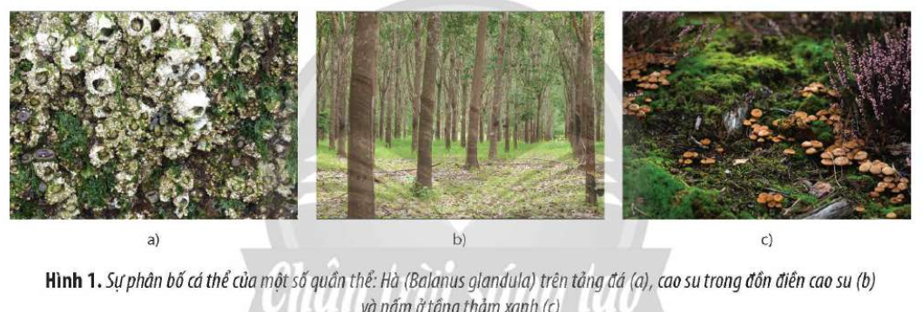
ÔN TẬP CHƯƠNG 6
SINH HỌC 12
Hoạt động 3: Bài tập
Câu 3. Quan sát hình 1 và trả lời các câu hỏi:
a. Xác định kiểu phân bố của các cá thể sinh vật?
b. Kiểu phân bố của cây lúa có ý nghĩa như thế nào trong nông nghiệp?

Slide 22
ÔN TẬP CHƯƠNG 6
SINH HỌC 12
Hoạt động 3: Bài tập
Câu 3. Quan sát hình 1 và trả lời các câu hỏi:
a. Xác định kiểu phân bố của các cá thể sinh vật?
b. Kiểu phân bố của cây lúa có ý nghĩa như thế nào trong nông nghiệp?
Đáp án:
a) Kiểu phân bố của các cá thể sinh vật:
- hình a, c: phân bố theo nhóm
- hình b: phân bố đồng đều
b) Ý nghĩa kiểu phân bố của cây lúa trong nông nghiệp: giảm mức độ cạnh tranh giữa các cá thể lúa trong quần thể, đảm bảo đủ nguồn sống để cây lúa có thể sinh trưởng và phát triển. tốt.

Slide 23
ÔN TẬP CHƯƠNG 6
SINH HỌC 12
Hoạt động 4: VẬN DỤNG
Nội dung:
  2 phút đầu: Nhóm thảo luận riêng các câu hỏi GV đặt ra,
  3 phút tiếp theo: Thảo luận với nhóm bạn để thống nhất đáp án và chốt đáp án của 2 nhóm (Từng cặp nhóm thảo luận: Nhóm 1, 2; Nhóm 3, 4 ; Nhóm 5,6; Nhóm 7,8)
Hình thức: Hoạt động nhóm.
Thời gian: 5 phút.
Notes:
chia lớp thành 8 nhóm, giao nhiệm vụ cho các nhóm, yêu cầu các nhóm nghiên cứu kiến thức chương 6 hoàn thành câu trả lời vào giấy A0
- Lần 1, mỗi nhóm thảo luận riêng các câu hỏi GV đặt ra,
- Lần 2, thảo luận với nhóm bạn để thống nhất đáp án và chốt đáp án của 2 nhóm.
- Từng cặp nhóm thảo luận:
+ Nhóm 1, 2
+ Nhóm 3, 4
+ Nhóm 5,6
+ Nhóm 7,8

Slide 24
ÔN TẬP CHƯƠNG 6
SINH HỌC 12
Hoạt động 4: VẬN DỤNG
Câu 1. Có hai loài cá: Loài cá cơm (Engraulis encrasicholus) phân bố phổ biến ở vùng biển ôn đới châu Âu và loài cá miệng đục (Chelmom rostatus) sống trong các rạn san hô vùng biển nhiệt đới. Em hãy cho biết:
a. Loài nào rộng nhiệt hơn loài nào?Vì sao?
b. Thế nào là giới hạn sinh thái (hay giới hạn chống chịu) của loài đối với một yếu tố sinh thái?

Slide 25
ÔN TẬP CHƯƠNG 6
SINH HỌC 12
Hoạt động 4: VẬN DỤNG
Trả lời
a. Loài cá cơm rộng nhiệt hơn loài cá miệng đục. Vì ở vùng ôn đới nhiệt độ nước dao động mạnh hơn, ngược lại ở vùng nhiệt đới nhiệt độ nước khả ổn định.
b. Giới hạn sinh thái của 1 loài đối với 1 yếu tố nào đó của môi trường là một khoảng xác định của yếu tố đó, ở đấy cá thể (loài) có thể tồn tại và phát triển được.

Slide 26
ÔN TẬP CHƯƠNG 6
SINH HỌC 12
Hoạt động 4: VẬN DỤNG
Câu 2. Trên một hòn đảo có hai loài thú là chó sói và thỏ, số lượng thỏ và cừu bị khống chế số lượng chó sói. Nếu cho di chuyển tất cả chó sói rời khỏi đảo và thay cừu vào nuôi ở đó thì sau một thời gian số lượng thỏ và cừu sẽ biến đổi như thế nào? Nguyên nhân nào dẫn đến sự biến đổi đó?
Trả lời
Khi mới thả cừu vào, số lượng thỏ và cừu tăng dần, sau vài năm, số lượng của thỏ và cừu đều ổn định.
Nguyên nhân: Do sự cạnh tranh về nguồn sống giữa hai loài (thức ăn và nơi ở)

Slide 27
ÔN TẬP CHƯƠNG 6
SINH HỌC 12
Hoạt động 4: VẬN DỤNG
Câu 3.
  a. Thế nào là biến động số lượng cá thể của quần thể?
  b. Căn cứ vào tác động của các nhân tố môi trường, người ta chia mấy dạng biến động số lượng cá thể của quần thể?
  c. Những cơ chế nào tham gia vào việc điều chỉnh số lượng cá thể của quần thể?

Slide 28
ÔN TẬP CHƯƠNG 6
SINH HỌC 12
Hoạt động 4: VẬN DỤNG
Trả lời:
a. Biến động số lượng là sự tăng, giảm số lượng cá thể của quần thể quanh giá trị trung bình.
b. Phân loại biến động
    Biến động theo chu kì và biến động không theo chu kì
    Những biến động theo chu kì (chu kì ngày đêm, chu kì mùa, chu kì nhiều năm)
c. Cơ chế tham gia điều chỉnh số lượng quần thể
    Thay đổi mức sinh sản và tử vong dưới tác dụng của nhân tố vô sinh và hữu sinh.
    Cạnh tranh cùng loài.
    Điều chỉnh vật ăn thịt và vật kí sinh
    Di cư của một bộ phận hay cả quần thể.

Slide 29
ÔN TẬP CHƯƠNG 6
SINH HỌC 12
Hoạt động 4: VẬN DỤNG
Câu 4. Trên cơ sở sinh thái học, hãy giải thích vì sao cạnh tranh cùng loài là động lực tiến hoá và thiết lập trạng thái cân bằng trong tự nhiên?
Trả lời
Mật độ quần thể càng lớn thì sự cạnh tranh cùng loài càng gay gắt, quyết liệt dẫn tới sự phân hoá về ổ sinh thái và nơi ở → xuất hiện các loài mới bằng con đường cách li sinh thái và cách li địa lí, thiết lập trạng thái cân bằng sinh học mới trong tự nhiên.
Trong quá trình giữa các cá thể trong quần thể, các cá thể có sức sống cao hơn (các con khoẻ mạnh thắng thế) có khả năng sinh sản cao hơn sẽ có nhiều khả năng truyền vốn gene sang các thế hệ sau, nên giúp cho loài tồn tại, phát triển và tiến hoá.
Notes:
Cạnh tranh cùng loài là cạnh trạnh giữa các cá thể cùng loài. Sự cạnh tranh này do mật độ quần thể quá cao vượt giới hạn chịu đựng của môi trường về thức ăn và nơi ở, được thể hiện như tập tính chiếm lĩnh lãnh thổ, kí sinh cùng loài, ăn thịt lẫn nhau, tự tỉa thưa…

Slide 30
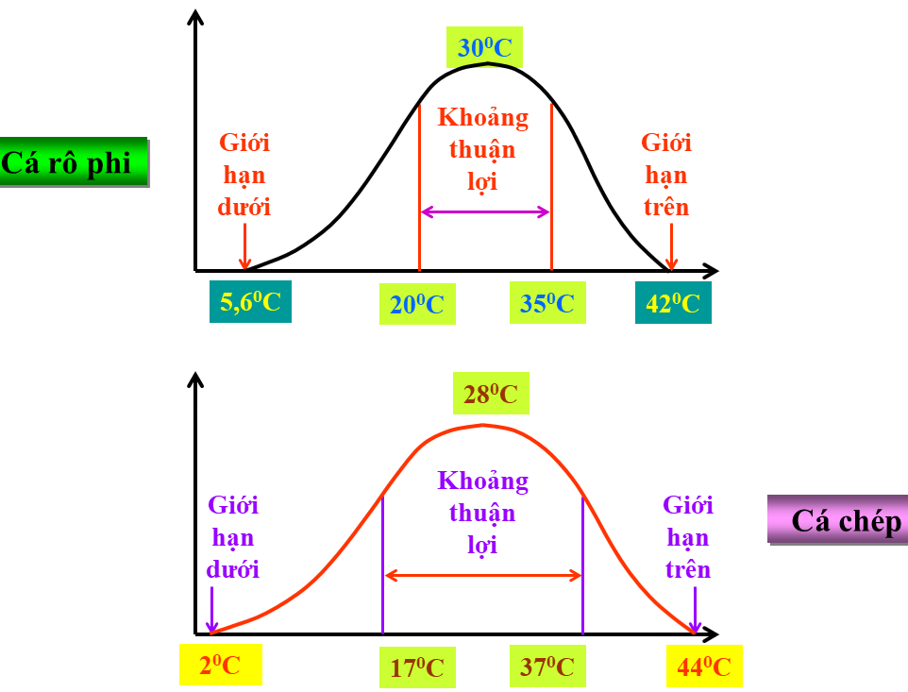
ÔN TẬP CHƯƠNG 6
SINH HỌC 12
Hoạt động 4: VẬN DỤNG
Câu 5. Cho hình bên dưới là giới hạn về nhiệt độ của cá rô phi và cá chép. Hãy cho biết loài nào thích nghi với môi trường hơn? Vì sao?
Trả lời
Loài cá chép thích nghi với môi trường hơn so với loài cá rô phi. Vì cá chép có giới hạn chịu nhiệt rộng hơn so với loài cá rô phi.

Slide 31
ÔN TẬP CHƯƠNG 6
SINH HỌC 12
Hoạt động 4: VẬN DỤNG
Câu 6. Cho các tập hợp sau:
a. Những con cá cùng sống trong một con sông.
b. Những con ong vò vẽ cùng làm tổ trên cây.
c. Những con chuột cùng sống trong ruộng lúa.
d. Những con chim cùng sống trong một khu vườn.
e. Những cây bạch đàn cùng sống trên một sườn đồi.
f. Những con cá rô phi đơn tính trong hồ.
g. Những con hải âu cùng làm tổ trên một vách núi.
h. Những cây mọc ở ven bờ hồ.
i. Ếch và nồng nọc của nó ở trong ao.
  Số tập hợp sinh vật là quần thể là
A.4. B. 5. C. 6. D. 7.

Slide 32
ÔN TẬP CHƯƠNG 6
SINH HỌC 12
Hoạt động 4: VẬN DỤNG
Câu 6. Cho các tập hợp sau:
a. Những con cá cùng sống trong một con sông.
b. Những con ong vò vẽ cùng làm tổ trên cây.
c. Những con chuột cùng sống trong ruộng lúa.
d. Những con chim cùng sống trong một khu vườn.
e. Những cây bạch đàn cùng sống trên một sườn đồi.
f. Những con cá rô phi đơn tính trong hồ.
g. Những con hải âu cùng làm tổ trên một vách núi.
h. Những cây mọc ở ven bờ hồ.
i. Ếch và nồng nọc của nó ở trong ao.
Số tập hợp sinh vật là quần thể là
A.4. B. 5. C. 6. D. 7.

Slide 33
ÔN TẬP CHƯƠNG 6
SINH HỌC 12
Hoạt động 4: VẬN DỤNG
Câu 7. Cho các hiện tượng sau về tính thích nghi của sinh vật đối với các nhân tố sinh thái:
(1) Chim định hướng đường bay theo ánh sáng mặt trời và các vì sao.
(2) Vào mùa đông, thời gian chiếu sáng ít, sâu dòi đình dục.
(3) Tăng cường độ chiếu sáng sẽ rút ngắn thời gian đình dục ở cá hồi.
(4) Rắn mái gầm cảm nhận được tia hồng ngoại.
(5) Cây mọc ở nơi thiếu ánh sáng sẽ tự tỉa cành, thân nhỏ và cao.
Có bao nhiêu hiện tượng cho thấy ảnh hưởng của ánh sáng đối với động vật?
A. 3. B. 4. C. 5. D. 2.

Slide 34
ÔN TẬP CHƯƠNG 6
SINH HỌC 12
Hoạt động 4: VẬN DỤNG
Câu 7. Cho các hiện tượng sau về tính thích nghi của sinh vật đối với các nhân tố sinh thái:
(1) Chim định hướng đường bay theo ánh sáng mặt trời và các vì sao.
(2) Vào mùa đông, thời gian chiếu sáng ít, sâu dòi đình dục.
(3) Tăng cường độ chiếu sáng sẽ rút ngắn thời gian đình dục ở cá hồi.
(4) Rắn mái gầm cảm nhận được tia hồng ngoại.
(5) Cây mọc ở nơi thiếu ánh sáng sẽ tự tỉa cành, thân nhỏ và cao.
Có bao nhiêu hiện tượng cho thấy ảnh hưởng của ánh sáng đối với động vật?
A.3. B. 4. C. 5. D. 2.

Slide 35
ÔN TẬP CHƯƠNG 6
SINH HỌC 12
Hoạt động 4: VẬN DỤNG
Câu 8. Cho ví dụ: Cây sống theo nhóm chịu đựng bão và hạn chế thoát hơi nước tốt hơn cây sống riêng rẽ. Trong các hiện tượng sau, có bao nhiêu hiện tượng tương tự với ví dụ trên?
(1) Nhiều con quạ cùng tranh nhau xác một con thú.
(2) Hỗ đuỗi bắt 1 bầy sơn dương.
(3) Một con linh cẩu không hạ được một con trâu rừng, nhưng nhiều con thì được.
(4) Nhiều con báo cùng ăn thịt 1 con nai.
A. 2. B. 3. C. 1. D. 4.

Slide 36
ÔN TẬP CHƯƠNG 6
SINH HỌC 12
Hoạt động 4: VẬN DỤNG
Câu 8. Cho ví dụ: Cây sống theo nhóm chịu đựng bão và hạn chế thoát hơi nước tốt hơn cây sống riêng rẽ. Trong các hiện tượng sau, có bao nhiêu hiện tượng tương tự với ví dụ trên?
(1) Nhiều con quạ cùng tranh nhau xác một con thú.
(2) Hỗ đuỗi bắt 1 bầy sơn dương.
(3) Một con linh cẩu không hạ được một con trâu rừng, nhưng nhiều con thì được.
(4) Nhiều con báo cùng ăn thịt 1 con nai.
A. 2. B. 3. C. 1. D. 4.

Slide 37
ÔN TẬP CHƯƠNG 6
SINH HỌC 12
Hoạt động 4: VẬN DỤNG
Câu 9. Quan hệ hỗ trợ và quan hệ cạnh tranh giữa các cá thể trong quần thể có đặc điểm chung là
A. chỉ xuất hiện khi quần thể tăng cao.
B. đều có lợi cho sự tồn tại và phát triển của quần thể.
C. điều làm tăng khả năng sống sót và sinh sản của các cá thể.
D. đều giúp giúp duy trì mật độ của quần thể ổn định qua các thế hệ.

Slide 38
ÔN TẬP CHƯƠNG 6
SINH HỌC 12
Hoạt động 4: VẬN DỤNG
Câu 9. Quan hệ hỗ trợ và quan hệ cạnh tranh giữa các cá thể trong quần thể có đặc điểm chung là
A. chỉ xuất hiện khi quần thể tăng cao.
B. đều có lợi cho sự tồn tại và phát triển của quần thể.
C. điều làm tăng khả năng sống sót và sinh sản của các cá thể.
D. đều giúp giúp duy trì mật độ của quần thể ổn định qua các thế hệ.

Slide 39
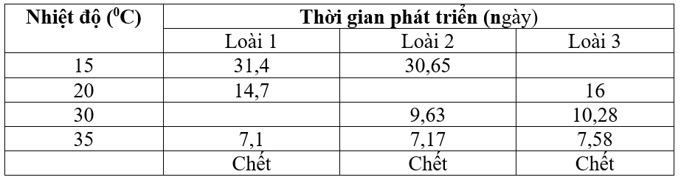
ÔN TẬP CHƯƠNG 6
SINH HỌC 12
Hoạt động 4: VẬN DỤNG
Câu 10. Khi nghiên cứu về ảnh hưởng của nhiệt độ lên thời gian sinh trưởng của 3 loài ong mắt đỏ ở nước ta, các nhà khoa học đã đưa ra bảng sau (biết rằng các ô trống là các ô chưa lấy đủ số liệu)
Cho các nhận xét sau đây:
(1) Cả 3 loài đều chết nếu ở nhiệt độ lớn hơn 35⁰C.
(2) Nhiệt độ càng thấp thì thời gian sinh trưởng của 3 loài càng ngắn.
(3) Thời gian sinh trưởng ở cùng nhiệt độ của loài thứ 3 luôn là lớn nhất.
(4) Không có sự khác nhau quá lớn về thời gian sinh trưởng ở cùng một mức nhiệt độ của cả 3 loài.
Có bao nhiêu nhận xét đúng?
A. 3. B.4. C. 3. D.1.

Slide 40
ÔN TẬP CHƯƠNG 6
SINH HỌC 12
Hoạt động 4: VẬN DỤNG
Câu 10. Khi nghiên cứu về ảnh hưởng của nhiệt độ lên thời gian sinh trưởng của 3 loài ong mắt đỏ ở nước ta, các nhà khoa học đã đưa ra bảng sau (biết rằng các ô trống là các ô chưa lấy đủ số liệu)
Cho các nhận xét sau đây:
(1) Cả 3 loài đều chết nếu ở nhiệt độ lớn hơn 35⁰C.
(2) Nhiệt độ càng thấp thì thời gian sinh trưởng của 3 loài càng ngắn.
(3) Thời gian sinh trưởng ở cùng nhiệt độ của loài thứ 3 luôn là lớn nhất.
(4) Không có sự khác nhau quá lớn về thời gian sinh trưởng ở cùng một mức nhiệt độ của cả 3 loài.
Có bao nhiêu nhận xét đúng?
A. 3. B.4. C. 3. D.1.

Slide 41
ÔN TẬP CHƯƠNG 6
SINH HỌC 12
Hoạt động 4: VẬN DỤNG
Câu 10. Khi nghiên cứu về ảnh hưởng của nhiệt độ lên thời gian sinh trưởng của 3 loài ong mắt đỏ ở nước ta, các nhà khoa học đã đưa ra bảng sau (biết rằng các ô trống là các ô chưa lấy đủ số liệu)
(1) Đúng. Vì ở nhiệt độ 35⁰C đã chết thì lớn hơn sẽ càng dễ chết.
(2) sai. Vì nhiệt độ càng thấp thì thời gian sinh trưởng của 3 loài càng dài.
(3) đúng.
(4) đúng

Slide 42
ÔN TẬP CHƯƠNG 6
SINH HỌC 12
TỔNG KẾT VÀ DẶN DÒ
Tài liệu được chia sẻ bởi Website VnTeach.Com
https://www.vnteach.com
Hướng dẫn tìm và tải các tài liệu ở đây
https://forms.gle/LzVNwfMpYB9qH4JU6

